Slide 1
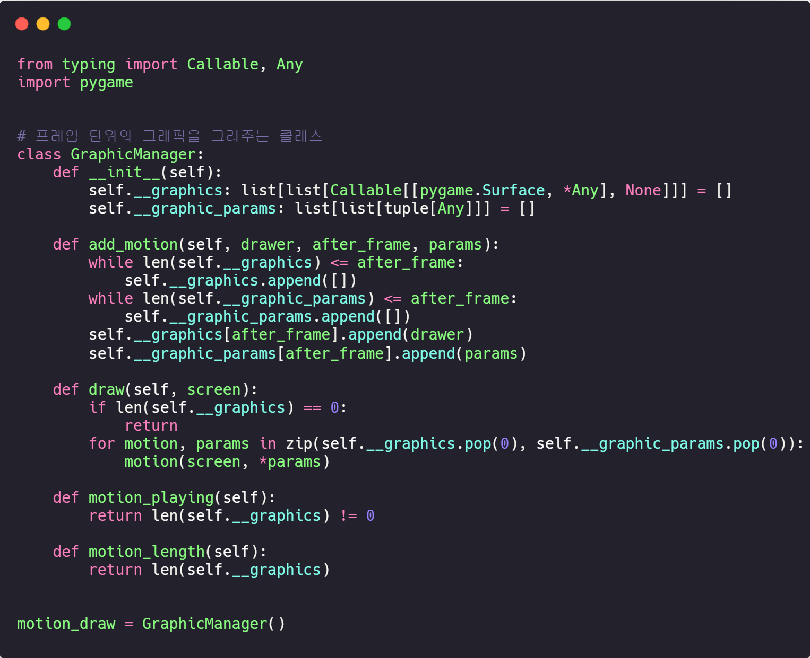
after_prime 이후에
screen, *params를 넘겨주고
drawer 함수를 실행시켜라

Slide 2
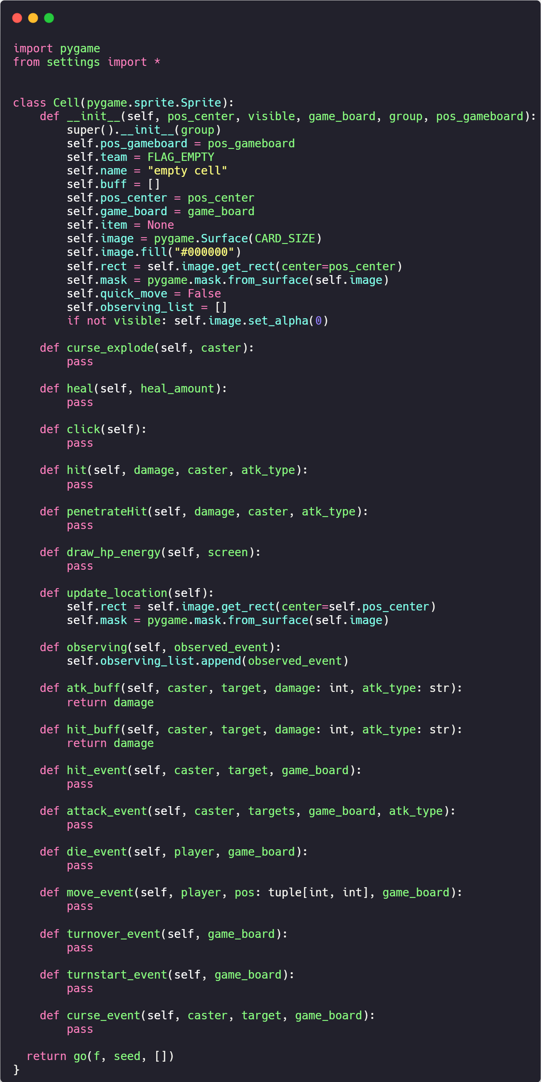
5*5 게임판에서의
한 칸을 나타내는 클래스
아래의 함수는
오버라이딩을 위한 것

Slide 3
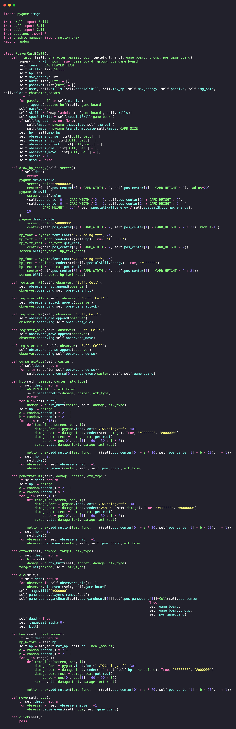
Cell을 상속받음

Slide 4
옵저버 패턴을 위한
register 함수들

Slide 5
이벤트를 발생시킴

Slide 6
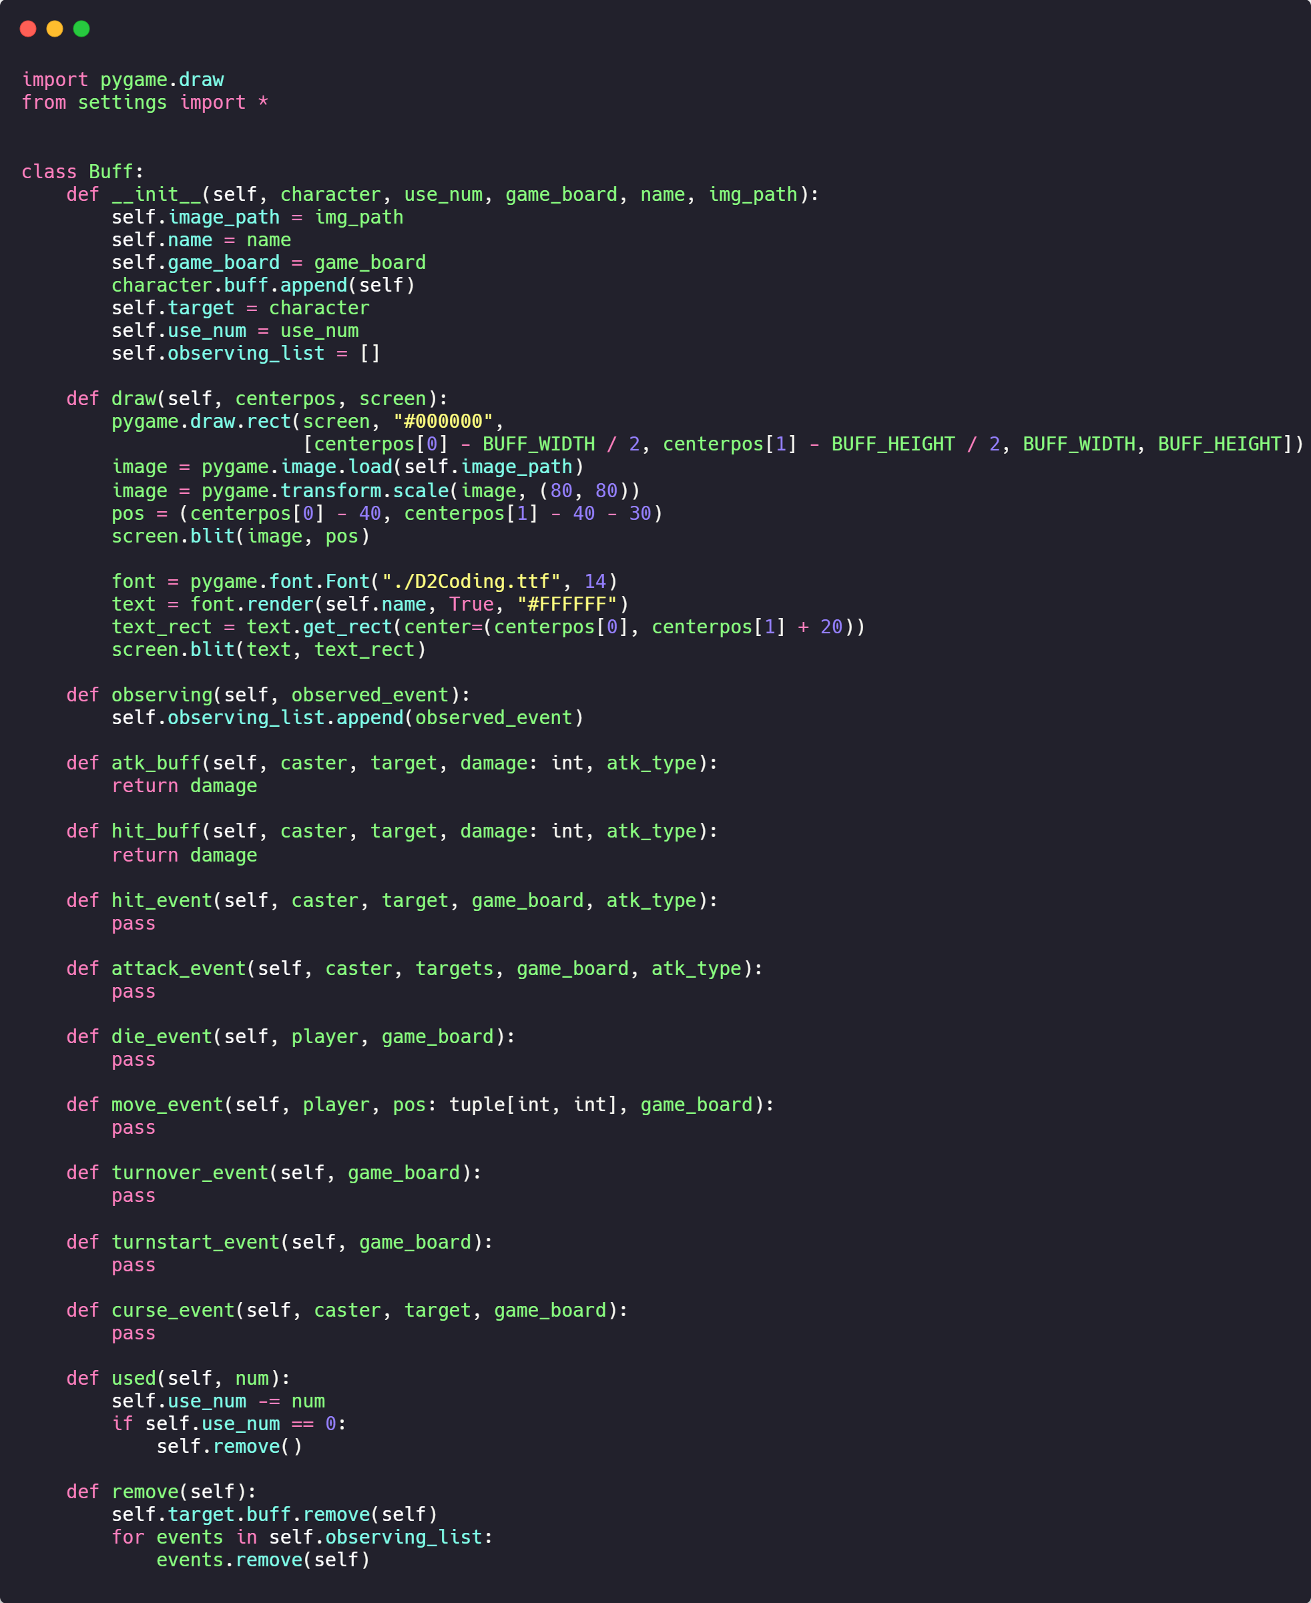
효과를 주는 버프 클래스

Slide 7
오버라이딩될 함수들

Slide 8
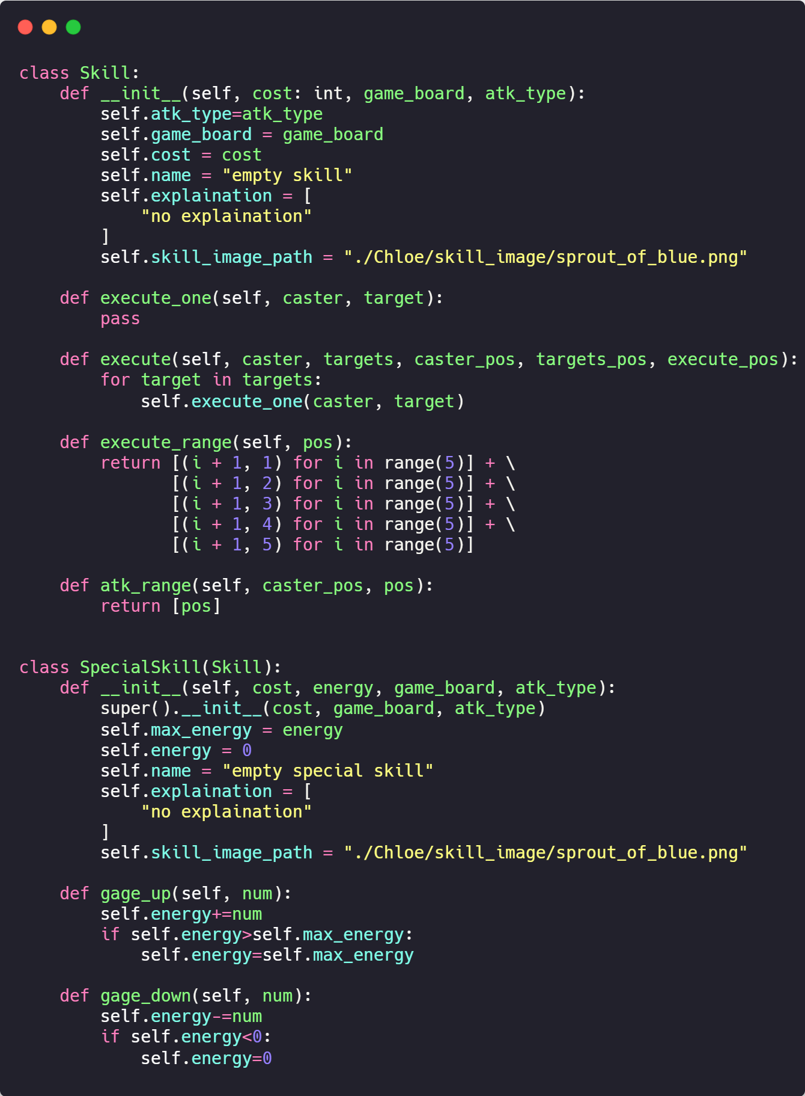
스킬을 구현하는 클래스
적절한 인자를 받아오고
스킬을 타겟에게 시전한다
필살기를 시전하기 위한
에너지를 추가로 가진다

Slide 9
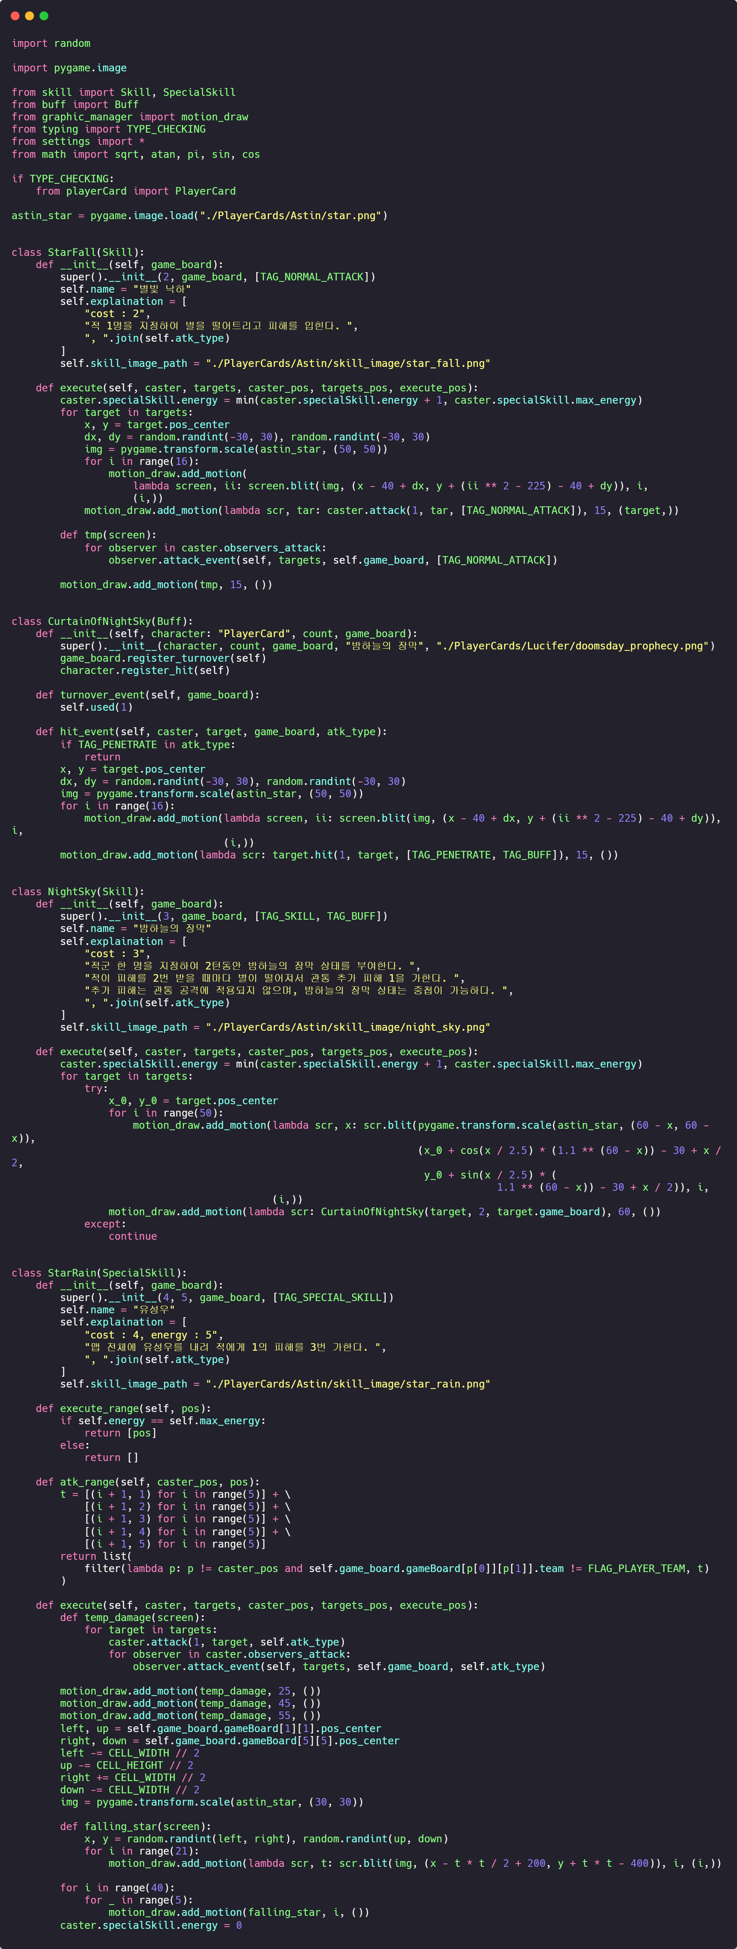
Skill을 상속받는다
별이 떨어지는 모션을
그려주는 부분

Slide 10
Buff를 상속받는다
character의 hit event를
수신할 수 있도록 한다
hit event가 발생하면
추가로 피해를 가한다

Slide 11
스킬 모션을 그려주는 부분
밤하늘의 장막 버프를 생성함

